Slide 1
УРОК БЕЗОПАСНОСТИ
СНОВА В ШКОЛУ !

Slide 2
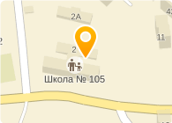
В ПЕРВУЮ НЕДЕЛЮ СЕНТЯБРЯ составь безопасный маршрут «ДОМ – ШКОЛА-ДОМ».
Вклей его в школьный дневник.
ОТНЕСИСЬ К ЭТОМУ ОТВЕТСТВЕННО!
ЕСЛИ НУЖНО, ПОПРОСИ ПОМОЩИ РОДИТЕЛЕЙ!
Изобрази именно тот маршрут, которым ты будешь ходить в школу и возвращаться домой каждый день.
Если тебя привозят на машине, отметь место, где обычно паркуются родители и проложи свой маршрут до школы.
Обсуди этот путь с родителями.
Отметь места, в которых нужно быть особенно внимательным!

Slide 3
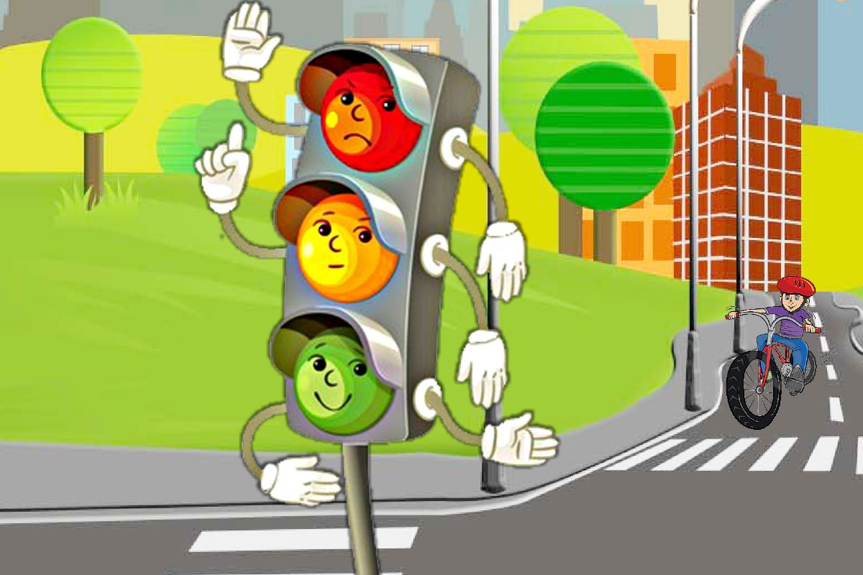
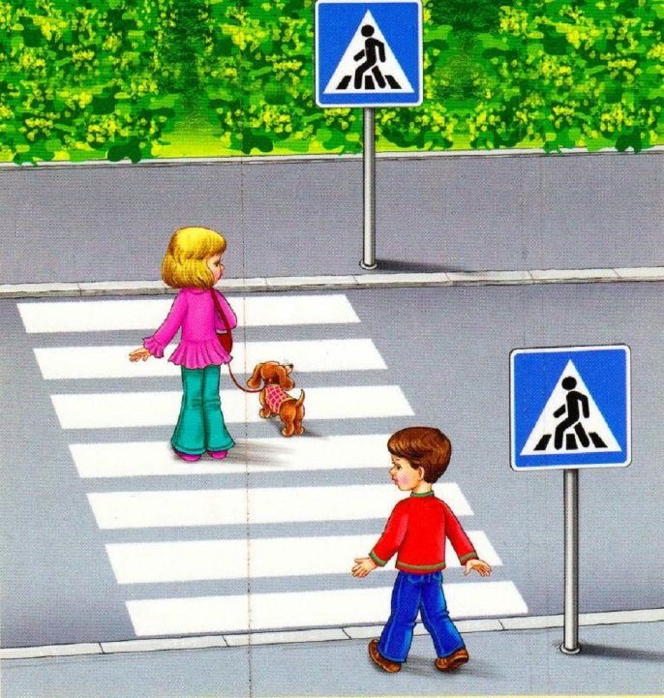
Вспомни ПРАВИЛА ПЕРЕХОДА ПРОЕЗЖЕЙ ЧАСТИ!
СТОЙ!
СМОТРИ!
СЛУШАЙ!

Slide 7
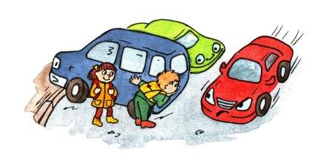
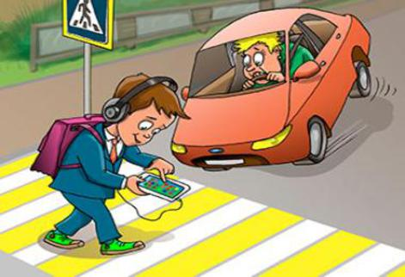
ЛОВУШКИ НА ДОРОГЕ
«Закрытый обзор»
«Отвлечение внимания»

Slide 8
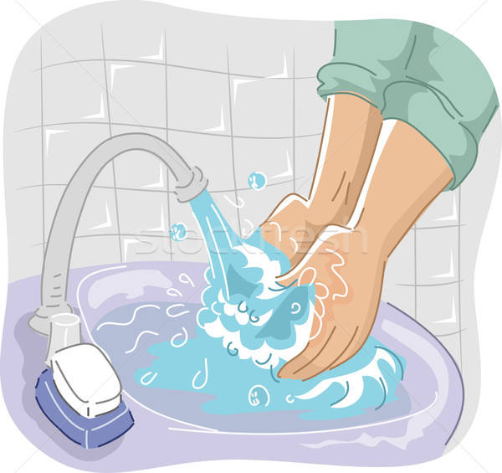
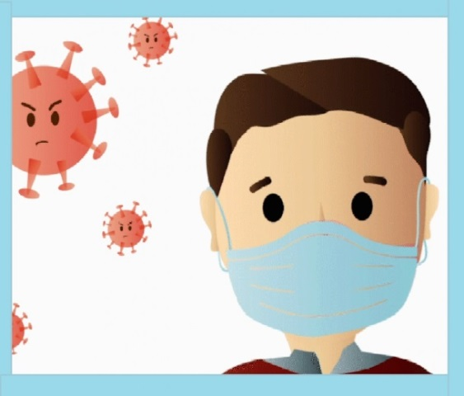
БЕРЕГИ ЗДОРОВЬЕ!
ПРИ ПРИЗНАКАХ ПРОСТУДЫ СООБЩИ ВЗРОСЛЫМ ОСВОЕМ САМОЧУВСТВИИ.
ПРИ ВХОДЕ В ШКОЛУ ИЗМЕРЯЕТСЯ ТЕМПЕРАТУРА, ЕСТЬ ВОЗМОЖНОСТЬ ОБРАБОТАТЬ РУКИ.
ДЛЯ БЕЗОПАСНОСТИ КАЖДЫЙ КЛАСС ЗАХОДИТ В ШКОЛУ В СТРОГО ОТВЕДЕННОЕ ВРЕМЯ. ПРИХОДИ ВОВРЕМЯ!
ОДЕНЬ ОБЛОЖКИ НА УЧЕБНИКИ И ТЕТРАДИ. РЕГУЛЯРНО ПРОТИРАЙ УЧЕБНЫЕ ПРИНАДЛЕЖНОСТИ .
ОБЯЗАТЕЛЬНО ТЩАТЕЛЬНО МОЙ РУКИ С МЫЛОМ!
СТАРАЙСЯ КАК МОЖНО РЕЖЕ ТРОГАТЬ ЛИЦО РУКАМИ!
В МЕСТАХ, ГДЕ МНОГО ЛЮДЕЙ,
В ТРАНСПОРТЕ - НОСИ МАСКУ!

